Slide 1



آموزش مهارت های دیجیتال - تلیفون های هوشمند
پروگرام قهرمانان جامعه
2025

Slide 2
یادداشت های مربی: معرفی به تلیفون هوشمند
این جزوه ها را برای شرکت کنندگان چاپ کنید :
  تنظیم نمودن تلیفون هوشمند تان (Android)
  تنظیم نمودن تلیفون هوشمند تان (iPhone)
یک کپی از این سلاید ها را همراه با بخش نوت اش برای استفاده خود تان هنگام ارائه نمودن چاپ کنید
بخوانید:
  تمام سلاید ها را، و از آشنا نمودن خود تان با محتوای آن مطمئن شوید،
  جزوه شرکت کنندگان را.
اگر کدام سوال داشتید قبل از جلسه با Elliot به نشانی Elliot@wacoss.org.au به تماس شوید
قبل از ارائه نمودن این سلاید را حذف/پنهان کنید و در سلاید آخری زمان/تاریخ جلسه بعدی را به روزرسانی کنید.

Slide 3
قدردانی از کشور
ما میدانیم که بر سرزمین بومیان هستیم. ما به مردمان بومی این سرزمین احترام داریم.
مردمان بومی سالهای زیادی در این سرزمین زندگی کرده اند.
ما به تمام مردمان بومی و بزرگان آنها احترام داریم.
ما چیزهای زیادی را از تجارب آنها می آموزیم.
این سرزمین همیشه سرزمین بومی بوده است و خواهد ماند.

Slide 4
معرفی به تلیفون هوشمند
پروژه فراگیری دیجیتال استرالیای غربی

Slide 5
خلاصه جلسه
این جلسه موارد ذیل را تحت پوشش قرار خواهد داد:
درک نمودن کارکرد های اساسی تلیفون های هوشمند.
بدانید که تلیفون هوشمند چیست و چه کارآمدهای دارد.
شروع نمودن استفاده از تلیفون هوشمند تان.
بدانید که چگونه تلیفون هوشمند خود را چارج، روشن، و تنظیم کنید.
کاوش و استفاده از تلیفون هوشمند تان به صورت ایمن.
بدانید که از کارکرد های اساسی چطور استفاده کنید و در فضای آنلاین ایمن بمانید.
Notes:
به همه سلام کنید، خودتان را معرفی نمایید.
هدف ورکشاپ را توضیح دهید – ارائهٔ یک مرور کلی دربارهٔ چگونگی استفاده از تلیفون هوشمند.
بر اهمیت استفاده از تلیفون برای آموزش، زندگی و کار تأکید کنید.
ذکر کنید که دربارهٔ چگونگی استفادهٔ ایمن از تلیفون هوشمند صحبت خواهید کرد.
به آنها یادآوری کنید که برای یادگیری بیشتر در مورد ایمنی استفاده از تلیفون، در آموزش‌های آینده شرکت کنند.

Slide 6

معرفی
خود تان را به گروپ معرفی کنید
یک حقیقت جالب را که آنها راجع به شما شاید ندانند به آنها بگویید!
Notes:
دستورالعمل های کوتاه:
هدف: آشنایی سریع با یکدیگر و ایجاد یک فضای دوستانه.
از هر اشتراک‌کننده بخواهید خود شان را معرفی کند. آنها باید نام شان را و یک نکتهٔ جالب دربارهٔ خودش را بیان کند.
هر معرفی را به 30 ثانیه محدود کنید تا کوتاه و جذاب باشد.
بعد از این‌که همگی خود را معرفی کردند، در مورد هر چیزی که جالب یا برجسته بود اظهار نظر کنید.

Slide 7
آشنایی با تلیفون هوشمند
این ویدیو را تماشا کنید:
https://vimeo.com/879269983
تلیفون هوشمند چیست و شما آنرا برای چه چیزی استفاده خواهید کرد؟
Notes:
در اینجا چند سوال آورده شده که می‌توانید بعد از ویدیو پرسان کنید.
درک تلیفون‌های هوشمند:
«نظر تان دربارهٔ ویدیو چه بود؟»
«آیا این ویدیو به شما کمک کرد بفهمید تلیفون هوشمند چیست؟»
فرصت برای شریک ساختن:
«بیایید چند دقیقه وقت بگیریم تا هر کسی که می‌خواهد تجربه‌هایش را با تلیفون‌های هوشمند به اشتراک بگذارد.»
«آیا قبلاً از یک تلیفون هوشمند استفاده کرده‌اید؟»
«تجربه‌تان چگونه بود؟»

Slide 8
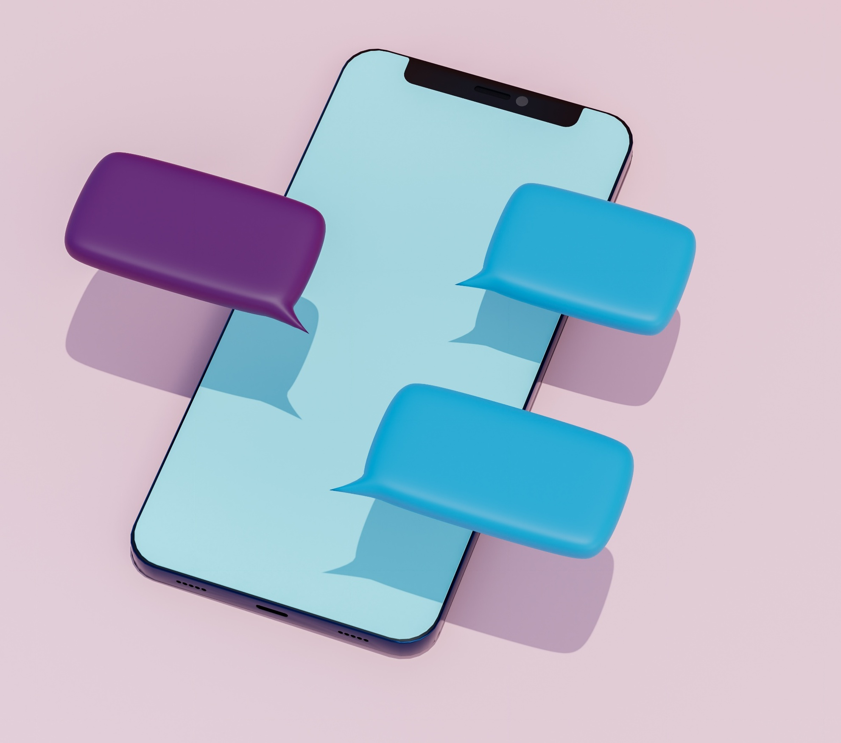
شروع نمودن استفاده از تلیفون هوشمند
چارج کردن تلیفون هوشمند تان
روشن کردن تلیفون هوشمند تان
تنظیم نمودن تلیفون هوشمند تان
  تنظیم نمودن تلیفون هوشمند تان (Android)
  تنظیم نمودن تلیفون هوشمند تان (iPhone)
Notes:
چارج کردن تلیفون هوشمند تان:
با چارج کردن تلیفون هوشمند خود شروع کنید.
هر تلیفون هوشمند یک چارجر (دستگاه چارج) دارد.
برای چارج کردن تلیفون تان، چارجر را به ساکت برق وصل کنید و سر دیگر آن را به تلیفون خود وصل نمایید.
معمولاً یک علامت بیطری در صفحه ظاهر می‌شود که نشان می‌دهد تلیفون در حال چارج است.
بسته به این‌که بیطری چقدر خالی باشد، پر شدن چارج ممکن است چند ساعت وقت بگیرد.
فکر خوبی است که تلیفون خود را شب‌هنگام یا وقتی برای مدتی از آن استفاده نمی‌کنید، چارج کنید.
هر کسی که تلیفون هوشمند دارد، به نشانگر بیطری در بالای صفحهٔ خود نگاه کند.
روشن کردن تلیفون هوشمند تان:
بعد، دربارهٔ روشن کردن تلیفون هوشمند صحبت کنید.
برای روشن کردن، دکمهٔ پاور را فشار داده و نگه دارید تا زمانی که صفحه روشن شود.
دکمهٔ پاور معمولاً در کنار یا بالای تلیفون قرار دارد.
اگر تلیفون روشن نشد، ممکن است نیاز باشد که اول باید چارج شود.
وقتی تلیفون روشن شد، صفحهٔ اصلی یا در صورتی که اولین بار است استفاده می‌کنید، صفحهٔ خوشامدگویی را خواهید دید.
تنظیم نمودن تلیفون تان:
وقتی برای اولین بار تلیفون خود را روشن می‌کنید، نیاز است آن را تنظیم کنید.
این معمولاً شامل موارد زیر است:
انتخاب نمودن زبان خود،
وصل شدن به وای‌فای، و
ورود با حساب Google یا Apple خود.
دستورالعمل‌های روی صفحه را دنبال کنید تا تنظیمات کامل شود. اگر حساب Google یا Apple ندارید، می‌توانید یکی را در طول پروسه تنظیمات ایجاد کنید.
تنظیم نمودن تلیفون هوشمند تان (Android):
برای تلیفون های اندروید، پروسه تنظیم نمودن شما را به مسیر ذیل راهنمایی میکند:
وصل شدن به وای‌فای،
ورود با حساب Google تان، و
تنظیم نمودن ویژگی‌های امنیتی مانند کد PIN یا اثر انگشت.
همچنین گزینهٔ بازیابی معلومات از تلیفون قبلی خود را خواهید داشت، اگر نسخهٔ پشتیبان (backup) داشته باشید.
پس از تکمیل شدن تنظیمات، صفحهٔ اصلی با علامت‌های مختلف برنامه‌های کاربری را مشاهده خواهید کرد.
تنظیم نمودن تلیفون هوشمند تان (iPhone):
برای آیفون ها، پروسه تنظیم نمودن شما را به مسیر ذیل راهنمایی میکند:
وصل شدن به وای‌فای،
ورود با Apple ID، و
راه‌اندازی ویژگی‌های امنیتی مانند Face ID یا Touch ID.
همچنین گزینهٔ بازیابی معلومات از تلیفون قبلی خود را خواهید داشت، اگر نسخهٔ پشتیبان (backup) داشته باشید.
پس از تکمیل راه‌اندازی، صفحهٔ اصلی با علامت‌های مختلف برنامه‌های کاربری را مشاهده خواهید کرد.
فعالیت غیرفعال:
چند دقیقه وقت بگیرید تا جزوه‌هایی که چاپ کرده‌اید را مرور کنید.
مطمئن شوید که هر فرد حداقل یک کپی از جزوه‌ای که شبیه تلیفونش است را داشته باشد.

Slide 9
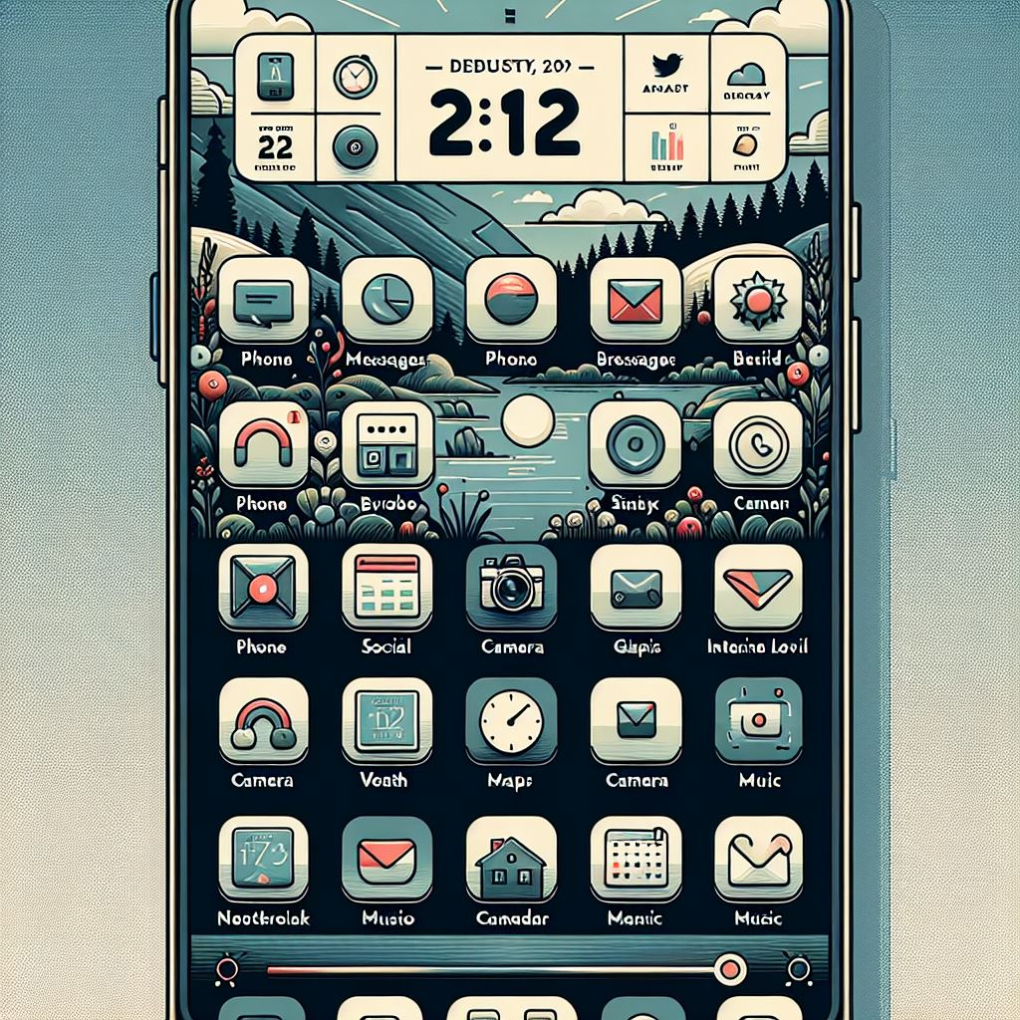
استفاده از تلیفون تان
صفحه اصلی
برنامه های کاربری
متن ها و پیام ها
تماس گرفتن و دریافت کردن تماس
Notes:
صفحهٔ اصلی و برنامه‌های کاربری.
درک نمودن طرح بندی صفحهٔ اصلی:
بیایید با صفحهٔ اصلی شروع کنیم. این همان صفحهٔ اصلی است که وقتی تلیفون خود را روشن می‌کنید می‌بینید.
در بالای صفحه ممکن است زمان، میزان بیطری و قدرت آنتن دهی را ببینید.
در وسط، علامت‌های برنامه‌های کاربری مختلف را خواهید دید. این‌ها میانبرهایی برای باز کردن برنامه‌ها هستند.
در پایین، ممکن است یک ردیف از علامت‌ها وجود داشته باشد که در هر صفحه یکسان باقی می‌مانند. این‌ها معمولاً برای برنامه‌های مهم مانند تلیفون، پیام‌ها و مرورگر اینترنت هستند.
نحوه باز و بسته کردن برنامه های کاربری:
برای باز کردن یک برنامه، کافی است روی علامت آن ضربه بزنید. به طور مثال، اگر می‌خواهید کامره را باز کنید، روی علامت کامره ضربه بزنید.
برای بستن یک برنامه، معمولاً می‌توانید دکمه اصلی را فشار دهید (اگر تلیفون شما دارد) یا از پایین صفحه به سمت بالا بکشید.
اگر می‌خواهید همهٔ برنامه‌هایی که باز کرده‌اید را ببینید، می‌توانید:
از پایین صفحه به سمت بالا بکشید و نگه دارید، یا
دکمهٔ برنامه‌های اخیر را فشار دهید (اگر تلیفون شما دارد).
سپس می‌توانید برای بستن برنامه‌ها، به چپ، راست یا بالا بکشید.
برقراری تماس و روان کردن پیام
نحوه برقراری تماس تلیفونی:
برای برقراری تماس، روی علامت تلیفون ضربه بزنید. این کار شماره‌گیر را باز می‌کند.
می‌توانید شماره تلیفون را با استفاده از صفحه‌کلید وارد کنید یا یک مخاطب را از فهرست خود انتخاب کنید.
پس از وارد کردن شماره یا انتخاب مخاطب:
برای شروع تماس، روی دکمهٔ تماس ضربه بزنید.
این دکمه معمولاً شبیه یک علامت تلیفون سبز رنگ است.
برای قطع کردن تماس، دکمه سرخ تلیفون را بزنید.
روان کردن پیام های کتبی:
برای روان کردن پیام کتبی، روی علامت پیام‌ها ضربه بزنید. این کار برنامهٔ پیام‌رسان شما را باز می‌کند.
برای شروع پیام جدید، روی علامت پیام جدید ضربه بزنید (معمولاً شبیه یک پنسل یا علامت جمع است).
شماره تلیفون را وارد کنید یا یک مخاطب را از فهرست خود انتخاب کنید.
پیام خود را در کادر متن در پایین صفحه تایپ کنید.
وقتی آمادهٔ روان کردن پیام شدید، روی دکمهٔ ارسال ضربه بزنید (معمولاً شبیه یک هواپیمای کاغذی یا علامت تیر است).

Slide 10

در فضای آنلاین ایمن باشید
Notes:
Play this video.

Slide 11
قبل از اینکه من بروم
چیک کنید اگر می توانید کارهای زیر را انجام دهید:
برق و چارج کردن
  روشن کردن یک تلیفون
  چارج کردن
ارتباطات
  تماس گرفتن و جواب دادن به تماس
  روان کردن و خواندن پیام های کتبی
وصل نمودن
  روشن/خاموش کردن اینترنت موبایل
  وصل نمودن به وای فای
برنامه های کاربری
  پیدا کردن برنامه های کاربری
  نصب کردن برنامه های کاربری (بانکداری، نقشه ها)
عکس گرفتن
پیدا کردن مرورگر اینترنت
تنظیم نمودن یک زنگ ساعت یا یادآوری
Notes:
فهرست کارهایی را که افراد می‌توانند با تلیفون خود انجام دهند مرور کنید.
از افراد بخواهید که به یکدیگر نشان دهند چه کاری می‌توانند انجام دهند.

Slide 12
بیایید بحث کنیم
3. اگر یک پیام یا ایمیل مشکوک دریافت کنید چه باید کرد؟
  الف) نادیده بگیرید
  ب) روی هر پیوند فشار دهید با ببینید چیست
  ت) راپور داده و حذف کنید
  ث) به دوستان خود روان کنید
4. چگونه می توانید معلومات شخصی خود را در تلیفون هوشمند تان ایمن نگاه کنید؟
  الف) با دوستان مورد اعتماد خود شریک کنید
  ب) خصوصی نگاه کنید و از رمزهای قوی استفاده کنید
  ت) در رسانه های اجتماعی پست کنید
  ث) بنویسید و در بکسک جیبی تان نگهدارید
هنگام تنظیم نمودن یک تلیفون هوشمند اولین کاری که باید انجام دهید چیست؟
  الف) نصب کردن برنامه های کاربری
  ب) چارج کردن تلیفون
  ت) روشن کردن تلیفون و پیروی از دستورالعمل های تنظیمات
  ث)تماس برقرار کردن
چرا استفاده از چارجر درست برای تلیفون هوشمند تان مهم است؟
  الف) برای جلوگیری از خراب شدن بیطری
  ب) برای چارج کردن سریع تلیفون
  ت)برای اینکه تلیفون خوب به نظر برسد
  ث) برای پس انداز پول
Notes:
سوال ها را پرسان کنید و از افراد بخواهید جواب‌های خود را به اشتراک بگذارند.
جواب ها ممکن است برای افراد مختلف متفاوت باشد. می‌توانید از افراد بخواهید توضیح دهند چرا یکی را به دیگری ترجیح داده‌اند.

Slide 13
مرور کلی جلسه
درک نمودن کارکرد های اساسی تلیفون های هوشمند.
بدانید که تلیفون هوشمند چیست و کارکردهای اساسی آن چیست.
استفاده از تلیفون هوشمند تان را شروع کنید.
بدانید که چگونه تلیفون هوشمند خود را چارج، روشن، و تنظیم کنید.
کاوش و استفاده از تلیفون هوشمند تان به صورت ایمن.
بدانید که از کارکرد های اساسی چطور استفاده کنید و در فضای آنلاین ایمن بمانید.
آیا معلومات بیشتر میخواهید؟
  جزوه را بخوانید، یا
  به اینجا مراجعه کنید: https://beconnected.esafety.gov.au/topic-library/computer-basics-for-beginners/what-is-a-smartphone, یا
  این عبارت را در گوگل جستجو کنید: «Be Connected get to know your smartphone»
Notes:
اهداف جلسه را مرور کنید.
به افراد کمک کنید تا منبع Be Connected را پیدا کنند.

Slide 14
با سپاس!
وقت جلسه بعدی:

